Slide 1


Slide 2

The Zorg of Holland

Slide 3

Het verpleeghuis

Slide 4

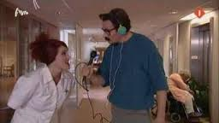
Uit bed, in bad en op de plee.

Slide 5

De zorg van de toekomst.

